Slide 1
Gamepack_GTRD
Или лозунг "Один Месяц за 2 Дня!"

Slide 2
Основная суть набора:
Попытаться впихнуть 3 (планировалось 5) игры в 1 игровой пак, типо аркады кароче
Создать набор, в который можно будет вечно играть (не получилось), а также вечно добавлять сюда игры (50/50)

Slide 3

















1 Игра: Платформы

Slide 4
Что планировалось:
Много чего
Например сбор временных усилителей

Slide 5
ДИСКЛЕЙМЕР!
Вторая игра НЕ является плагиатом, она создавалась ровно в тот же момент, что и другой проект, все совпадения совершенно случайны! А вообще эта игра появилась в 20 веке.
Благодарю за внимание!

Slide 6


2 Игра: Шутер

Slide 7
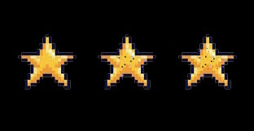
3 Игра: Звездочки

Slide 8



























Все спрайты, использованные мной:
Их реально немного, планировалось больше, для каждой игры собственные

Slide 9
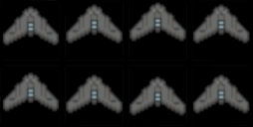
Моделька игрока! Она везде одинаковая!

Slide 10
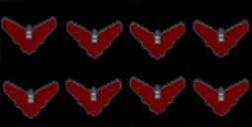
Враги! Тоже везде одинаковые, по сути просто перекрашенная моделька

Slide 11
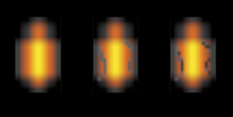
Пули! Очень непохожи на них, ну и фиг с ним.

Slide 12
Звезды! Исключение из прошлых правил, для игры они были просто необходимы

Slide 13
Как работает код? Откуда 500 строк
60 а то и больше строк, от комментариев
Рабочими являются только 400 с лишним строк
Каждая игра находится в отдельной функции (иначе это труднее объединить)
Пожалуй все, остальное ничем не отличается от обычных кодов

Slide 14
Что особенного в коде?
Ничего...
Это ведь обычный код

Slide 15
Каков итог?
Срок сдачи- не помеха!
Сон? Да кому он нужен?
Полезность и красота такого кода? Очень спорно!
Чему научился? Научился пользоваться ГитХабом.

Slide 16























И все же
Геймплэй очень скучный, особенностей нет, что хотел сделать не сделал, проект явно неудачный, похвастаться чем-либо попросту не может.

